Slide 1

Bài 83: ÔN TẬP

Slide 2
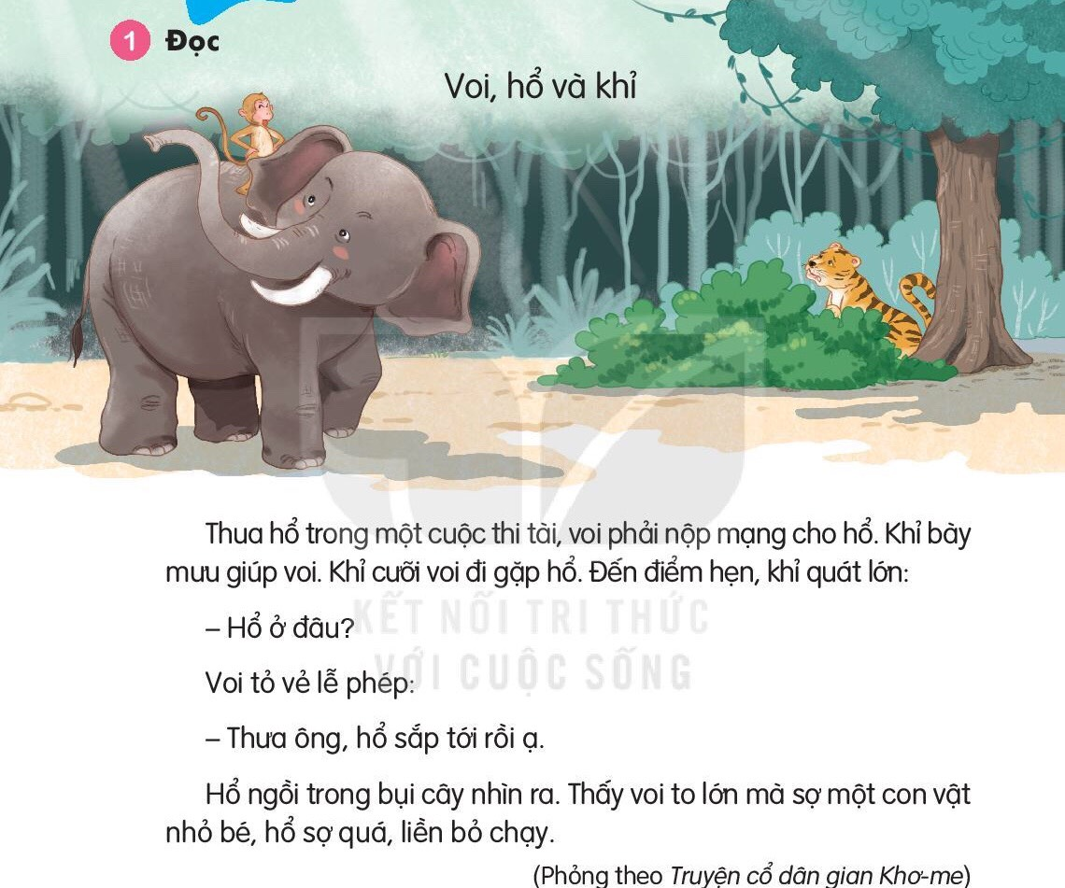
Notes:
Đọc

Slide 3
Voi, hổ và khỉ
Thua hổ trong một cuộc thi tài, voi phải nộp mạng cho hổ. Khỉ bày mưu giúp voi. Khỉ cưỡi voi đi gặp hổ. Đến điểm hẹn, khỉ quát lớn:
- Hổ ở đâu?
Voi tỏ vẻ lễ phép:
- Thưa ông, hổ sắp tới rồi ạ.
Hổ ngồi trong bụi cây nhìn ra. Thấy voi to lớn mà sợ một con vật nhỏ bé. Hổ sợ quá, liền bỏ chạy.

Slide 4
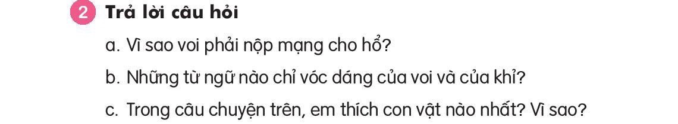
THẢO LUẬN NHÓM ĐÔI

Slide 5
2. Trả lời câu hỏi
a. Vì sao voi phải nộp mạng cho hổ?
Vì voi thua hổ trong cuộc thi tài.
b. Những từ ngữ nào chỉ vóc dáng của voi và khỉ?
Voi: to lớn
Khỉ: nhỏ bé
c. Trong câu chuyện trên, em thích con vật nào? Vì sao?

Slide 6


Slide 7
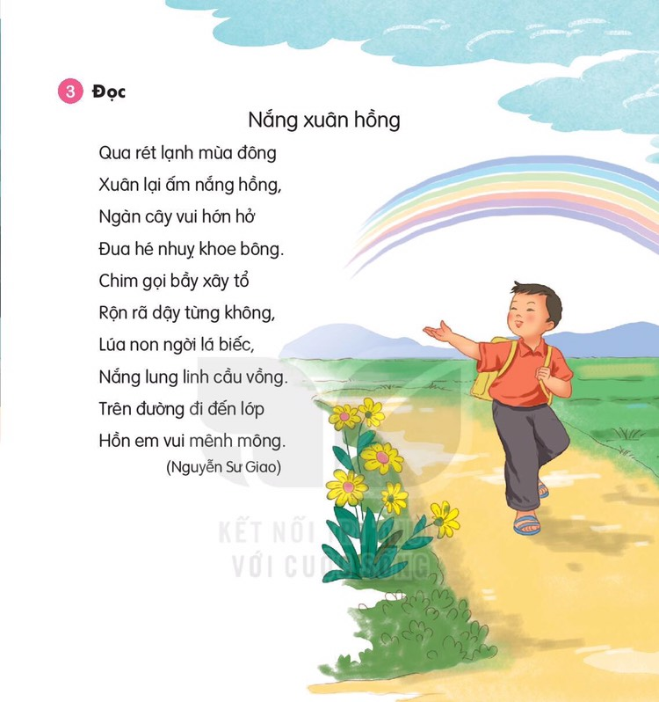

Slide 8
Nắng xuân hồng
Qua rét lạnh mùa đông
Xuân lại ấm nắng hồng,
Ngàn cây vui hớn hở
Đua hé nhụy khoe bông.
Chim gọi bầy xây tổ
Rộn rã dậy từng không,
Lúa non ngời lá biếc,
Nắng lung linh cầu vồng.
Trên đường đi đến lớp
Hồn em vui mênh mông.

Slide 9


Slide 10
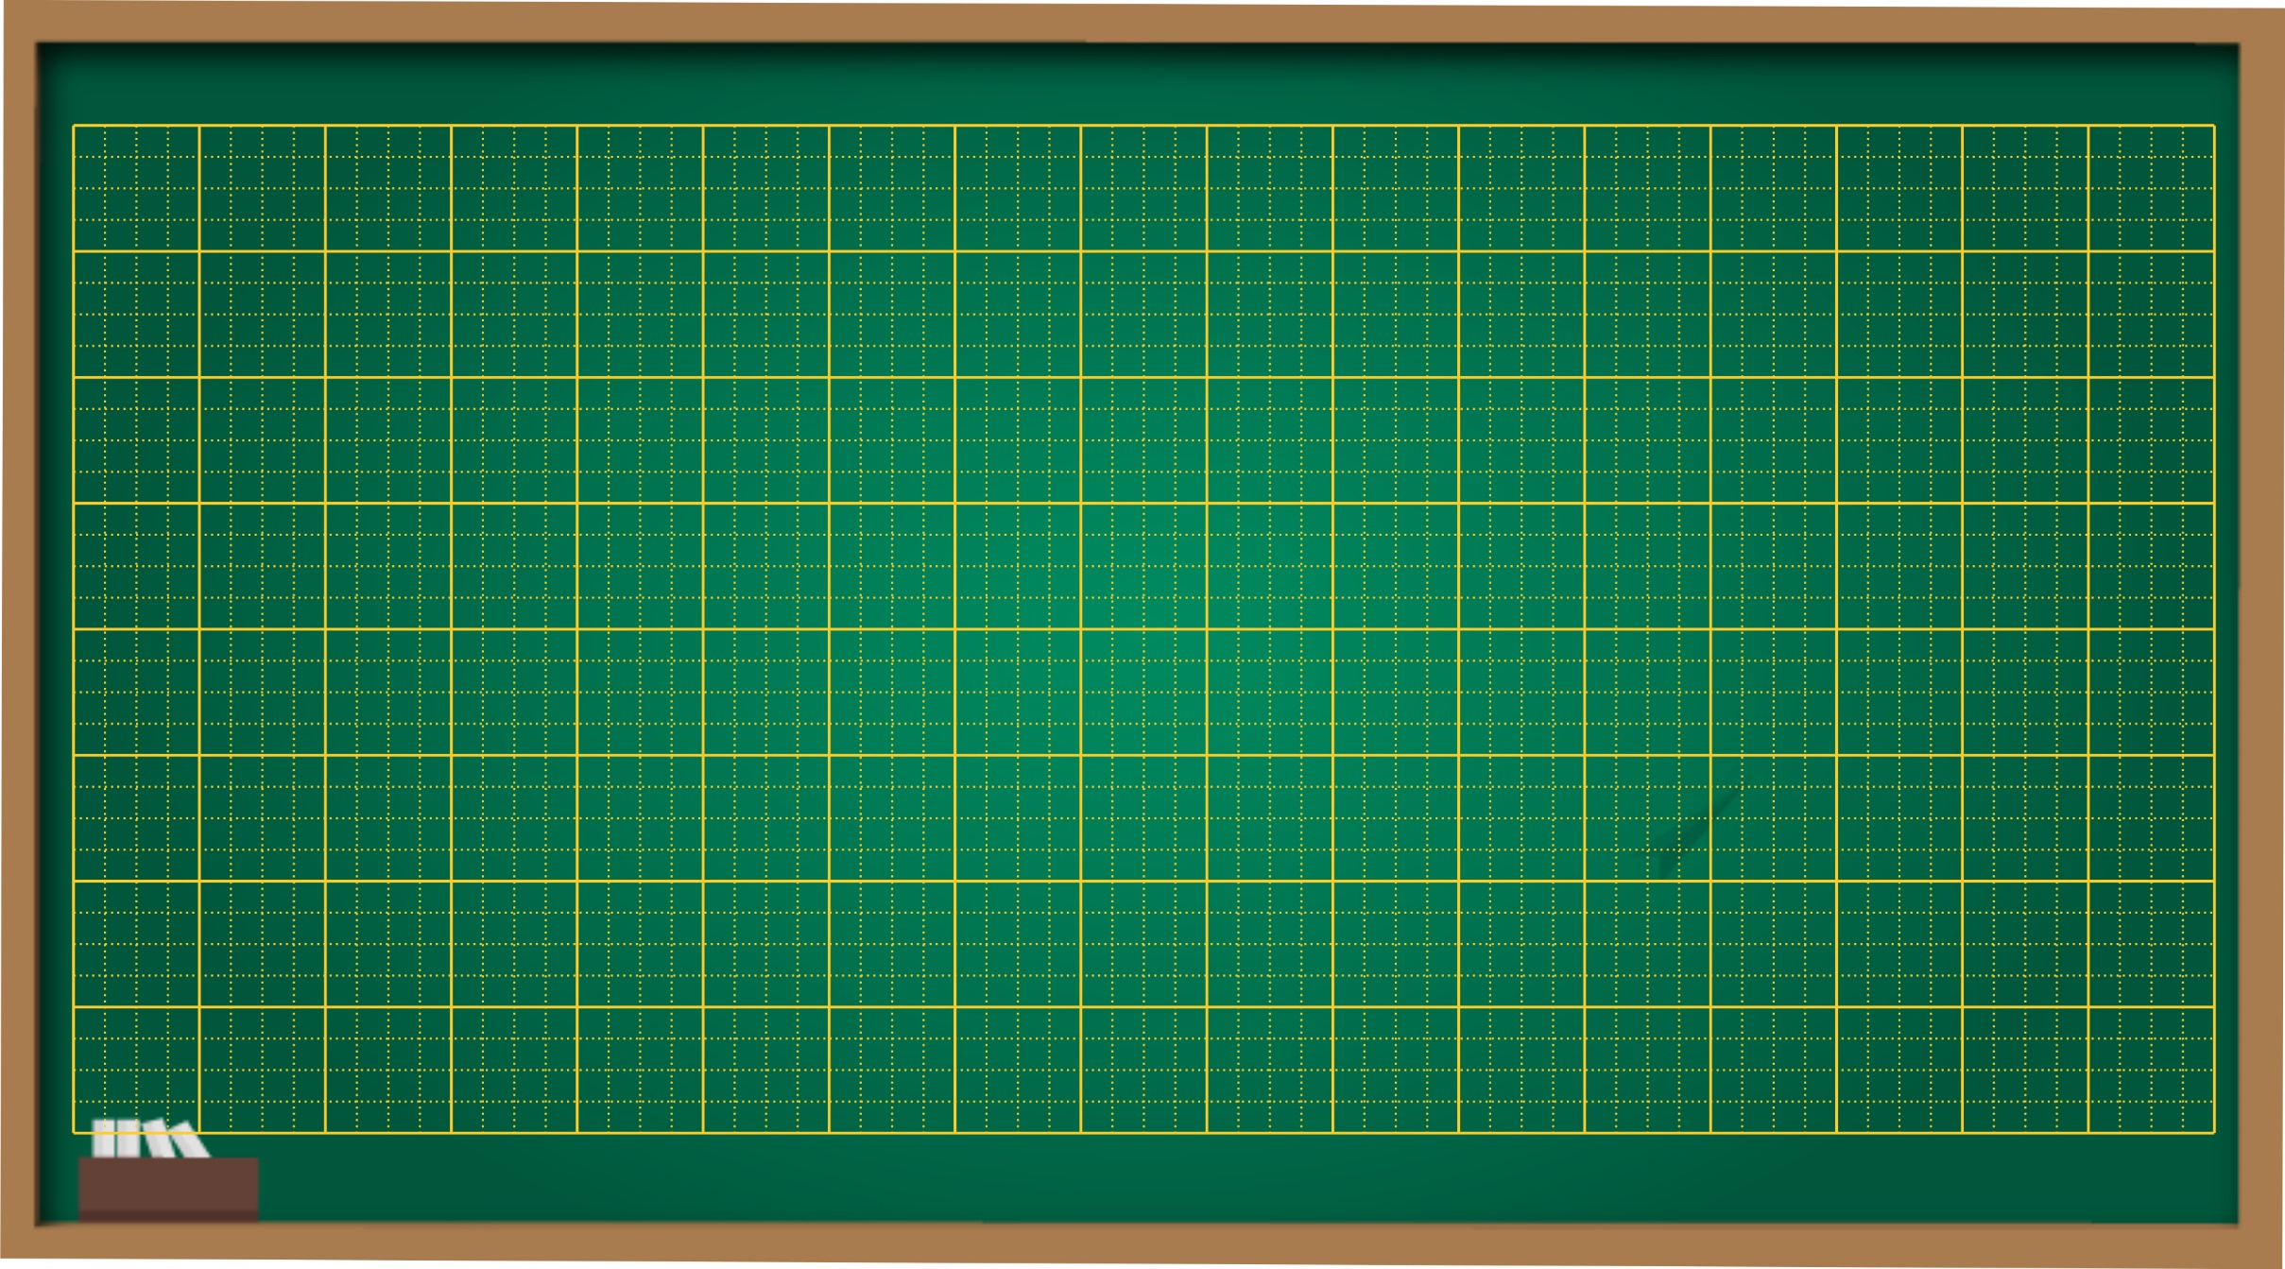
Làng tċ có lũy tre xanh
Có dòng sông nhỏ uốn quanh xóm làng.
(Ca dao)

Slide 11
